Slide 1
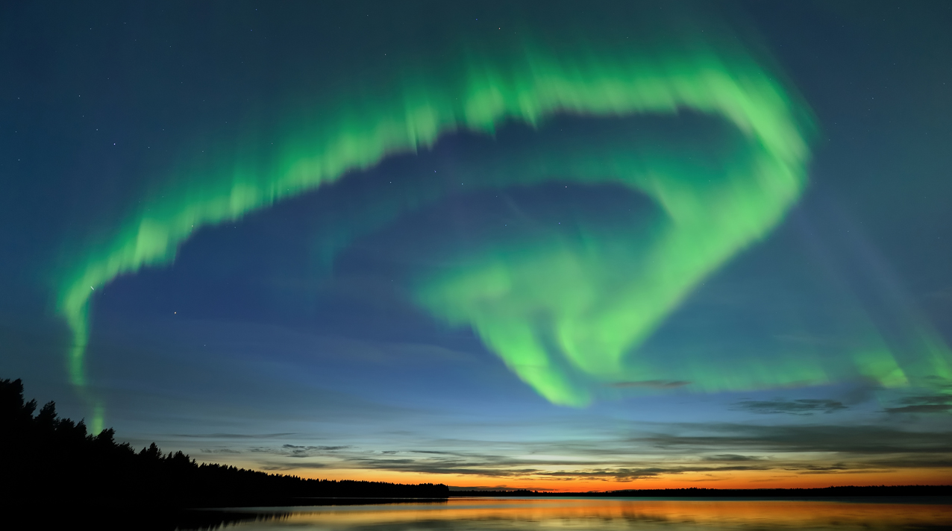


Tack för att du har valt en Green Key certifierad attraktion!
Photo: Thomas Kast, Business Finland
VAD VI LOVAR ATT GÖRA
VAD DU KAN GÖRA
HANDLA LOKALT
Graphic design: Mielikuvitustoimisto Oy
Vi använder lokalt producerade och organiska ingredienser, produkter och service. Vi markerar dem tydligt så att det är lätt för dig att märka dem. Vi strävar efter att förstyrka den lokala ekonomin genom våra inköp.
Upptäck, provsmaka och bli förtjust i lokala delikatesser. Som souvenirer, välj produkter som har en förbindelse till den lokala ekonomin och kulturen. Besök lokala sevärdheter och delta i aktiviteterna inom området.
SPARA ENERGI OCH VATTEN
Vi granskar vårt bruk av vatten och energi regelbundet, och letar fortfarande efter sätt att använda resurser mera effektivt. När det är möjligt, använder vi förnybar energi.
Stäng alltid kranen när vattnet inte behöver rinna. Om du vädrar, lämna inte fönstret öppet för länge. Släck lamporna när du lämnar toalettutrymmet.
MINSKA AVFALL OCH ÅTERVINNA
Vi håller reda på hur mycket avfall vi producerar, och försöker ständigt minska andelen av blandavfall genom att sortera och återvinna bättre. Vi granskar och strävar efter att skära ner livsmedelsförlust.
Ta bara det som du orkar äta på tallriken. Sortera ditt avfall i vår återvinningspunkt. Undvika takeaway-förpackningar: maten smakar bäst strax efter den har lagats!
ANVÄNDA EKO-CERTIFIERADE TVÄTTMEDEL
Vi har endast eko certifierade rengöringsmedel och mjukpapper i daglig förbruk. Genom att följa deras doseringsinstruktioner noga minskar vi ackumuleringen av kemikalier i miljön.
Använd tvål och mjukpapper sparsamt. Gynna återanvändbara handduksrullor när de finns. Häll aldrig farliga kemikalier till avloppet.
FÖRSÖKA BLI BÄTTRE
Vi förpliktar oss till att ständigt förbättra vår förståelse av alla aspekter av hållbarhet. Vi utbildar regelbundet vår personal inom detta tema och förmedlar våra gäster om våra framsteg.
Ställ frågor, kommentera och ge feedback om vårt hållbarhetsarbete. Säg till oss vad vi kunde göra bättre. Berätta de andra när vi har lyckats.
Sätt företagets logo här!
Green Key är en ledande internationell miljömärkning för anläggningar inom besöks- och turistbranschen med fler än 8300 miljömärkta anläggningar i över 80 länder världen över.
Läs mera: greenkey.global

